Slide 1
CHƯƠNG VII: ĐẠO HÀM
BÀI 1: ĐỊNH NGHĨA ĐẠO HÀM. Ý NGHĨA HÌNH HỌC CỦA ĐẠO HÀM
(3 Tiết: 91-92-93)
Tiết 91

Slide 2
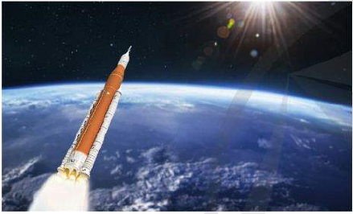
1. Hoạt động 1: Khởi động
Tên lửa vũ trụ là phương tiện được chế tạo đặc biệt giúp con người thực hiện các sứ mệnh trong không gian như: tiếp cận đến các hành tinh ngoài Trái Đất, vận chuyển con người và thiết bị lên vũ trụ
Nếu quỹ đạo chuyển động của tên lửa được miêu tả bằng hàm số theo thời gian thì đại lượng nào biểu thị độ nhanh chậm của chuyển động tại một thời điểm?

Slide 3
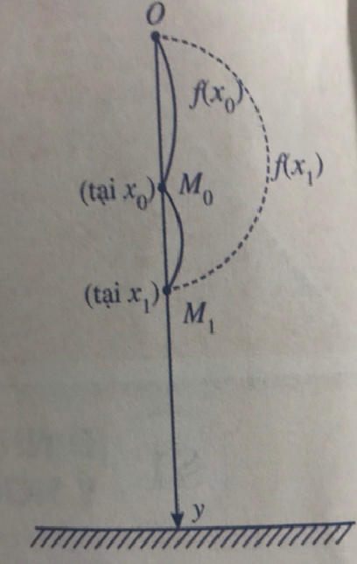
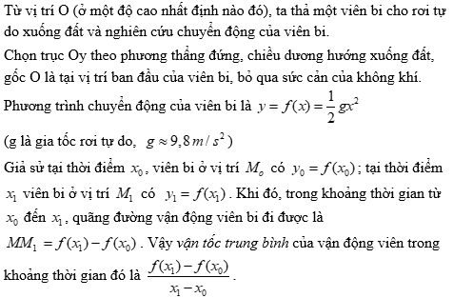

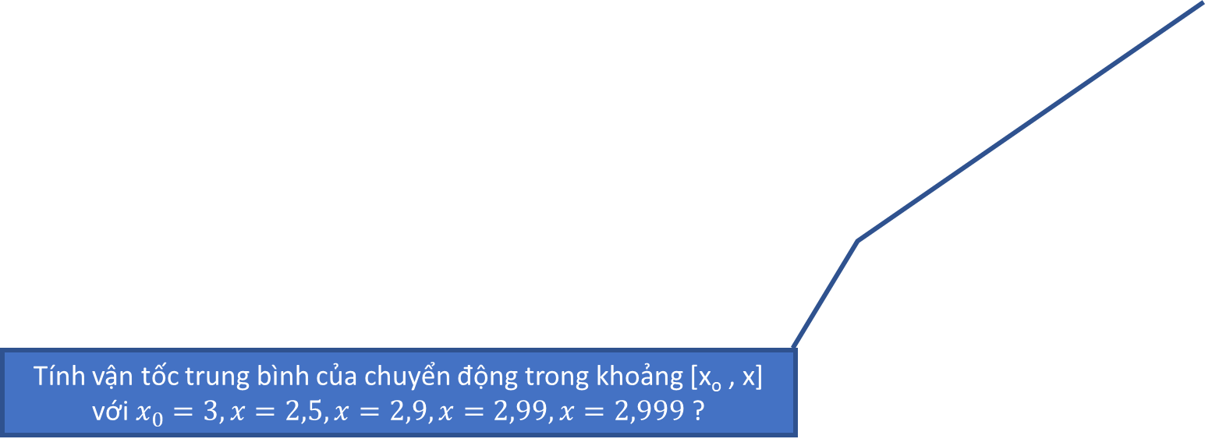
I. Đạo hàm tại một điểm
1. Các bài toán dẫn đến khái niệm đạo hàm
a. Bài toán tìm vận tốc tức thời.
Tính vận tốc trung bình của chuyển động trong khoảng [x_{o} , x] với $x_{0}=3,x=2,5,x=2,9,x=2,99,x=2,999$ ?
Nhận xét gì về các giá trị vận tốc trung bình khi x càng gần với x_{0 ?}
Gần giá trị 29,4
Giá trị nào trong các giá trị trong bảng phản ánh đúng nhất vận tốc trung bình của viên bi tại thời điểm x₀ ?
Giá trị 29,4

Slide 4
I. Đạo hàm tại một điểm
1. Các bài toán dẫn đến khái niệm đạo hàm
a. Bài toán tìm vận tốc tức thời.

Slide 5
I. Đạo hàm tại một điểm
2. Định nghĩa đạo hàm tại một điểm
3. Các bước tính đạo hàm bằng định nghĩa

Slide 6
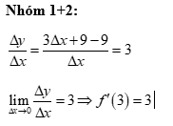
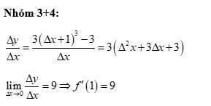
I. Đạo hàm tại một điểm
3. Các bước tính đạo hàm bằng định nghĩa
Nhóm 1+2: Ví dụ 1a
Nhóm 3+4: Bài 2.
Nhóm 5+6 (Khá): Ví dụ 1b, BT2 – Sgk63

Slide 7
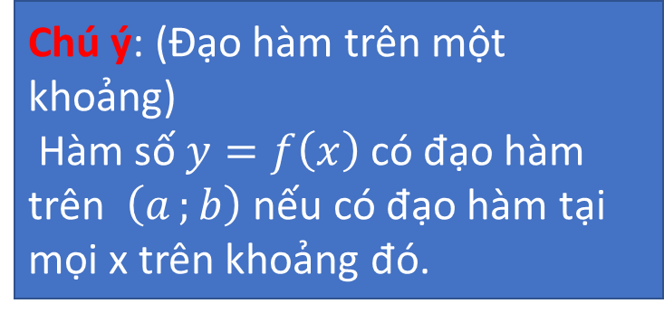
I. Đạo hàm tại một điểm
3. Các bước tính đạo hàm bằng định nghĩa
Nhóm 1+2: Ví dụ 1a
Nhóm 3+4: Bài 2.
Nhóm 5+6 (Khá): Ví dụ 1b, BT2 – Sgk63
Chú ý: (Đạo hàm trên một khoảng)
Hàm số $y=f\left(x\right)$ có đạo hàm trên $\left(a;{b}\right)$ nếu có đạo hàm tại mọi x trên khoảng đó.

